Slide 1
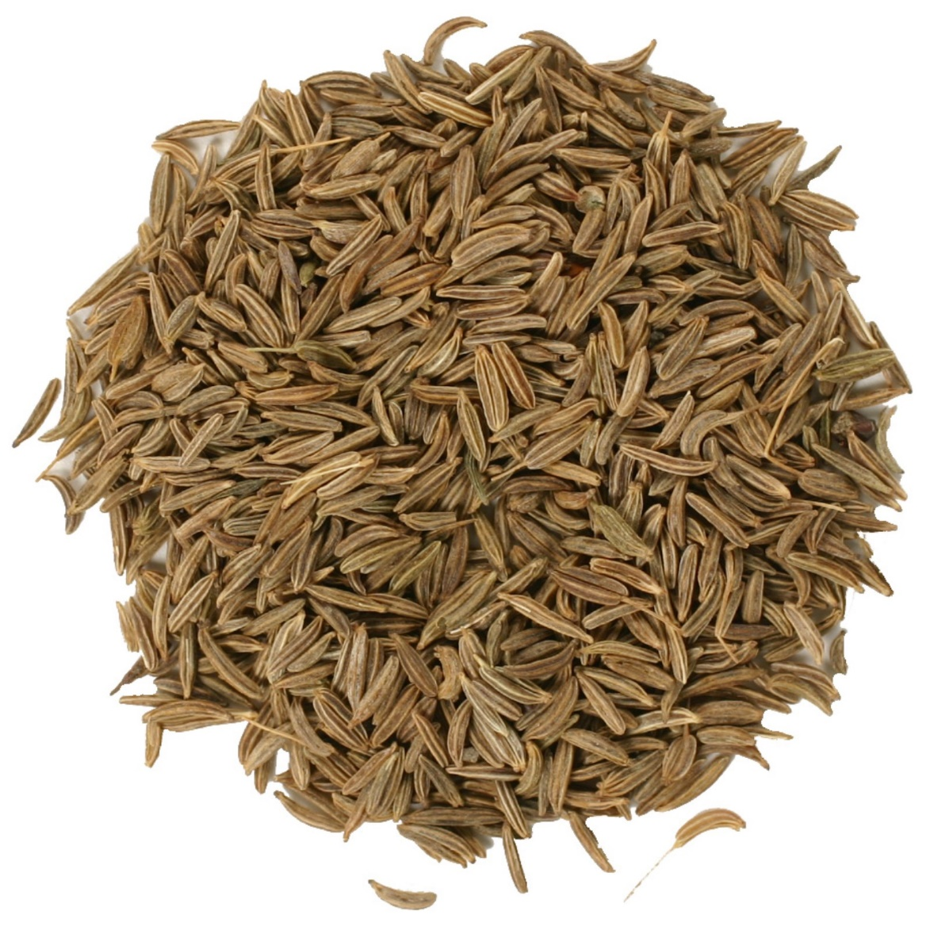
Тмина обыкновенного плоды Cari carvi fructus
Тмин обыкновенный Carum carvi L.
сем. Сельдерейные Apiaceae

Slide 2
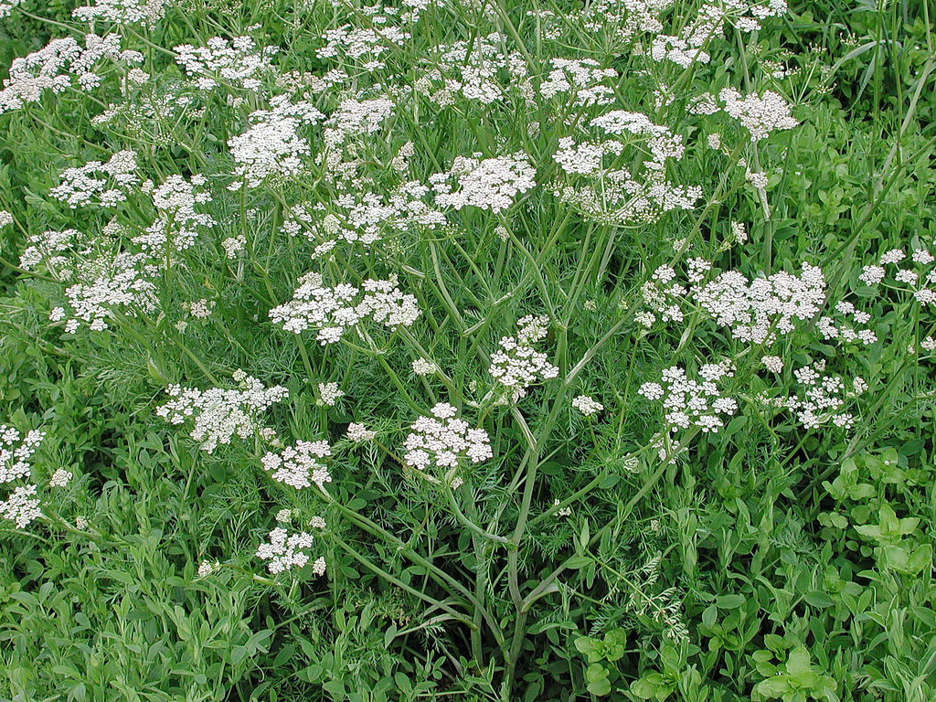
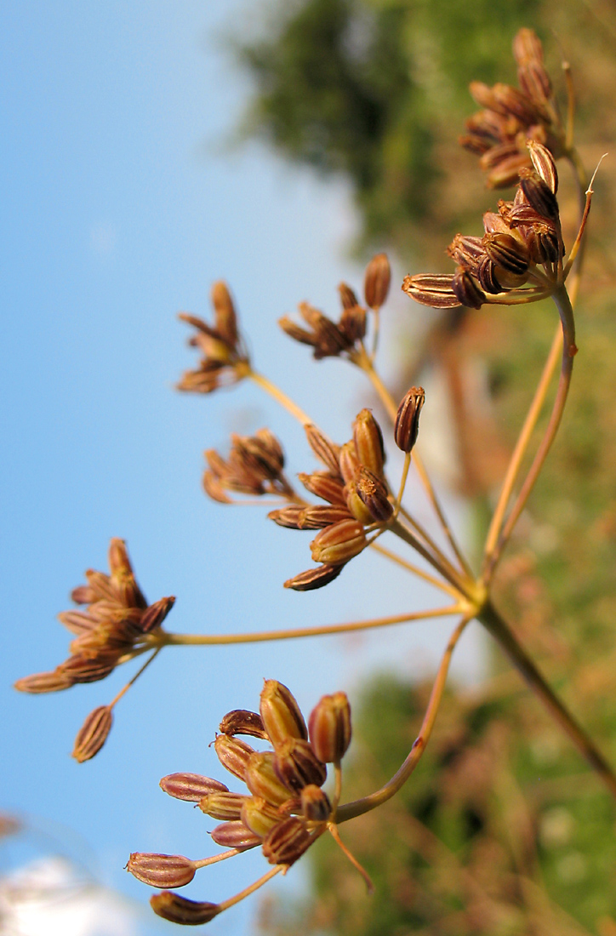

Slide 3
Химический состав
L-(+)-карвон D-лимонен
Стандартизация
Плоды тмина включены в ГФ XIV – ФС.2.5.0098.18. Стандартизуются по содержанию эфирного масла – не менее 2%.

Slide 4
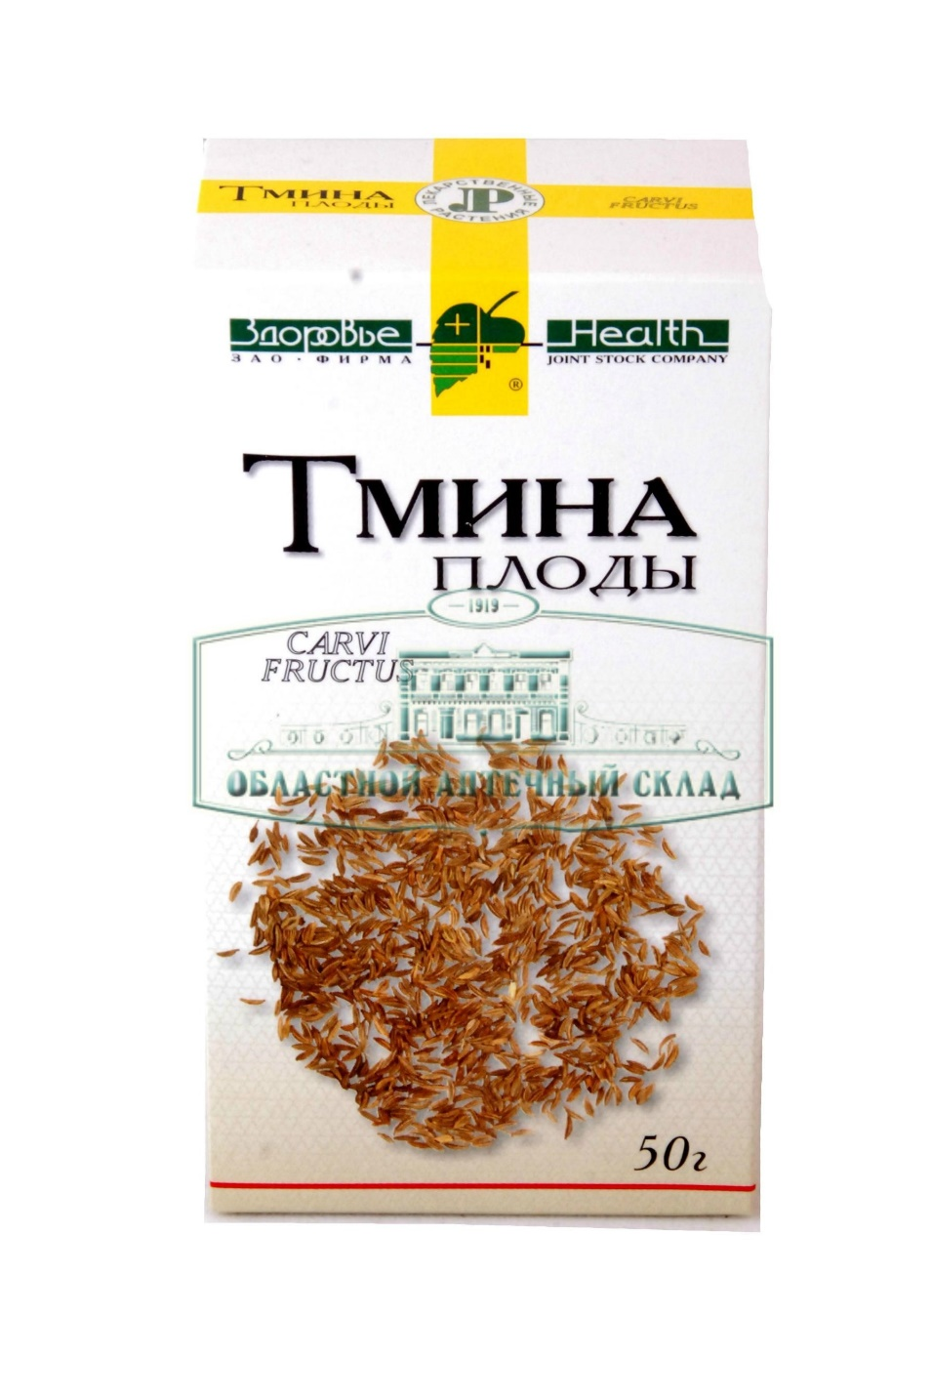
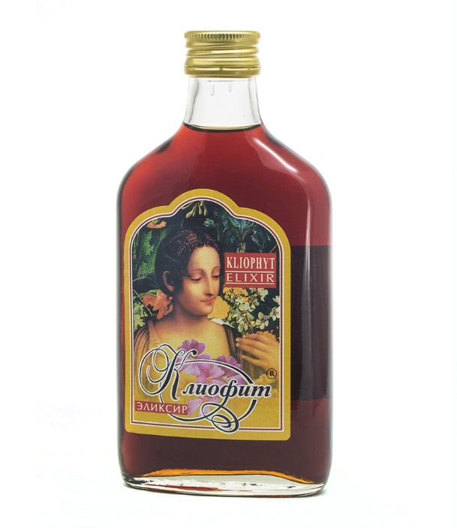
Препараты тмина обыкновенного

